Slide 2
充份延伸SharePoint在工作流领域的应用─K2 blackpoint
PTN208

Slide 3












關於 K2
K2 是快速成长的全球性公司
K2 拥有广大的爱用者社群
K2 与各类型伙伴建立紧密的配合
K2 与 Microsoft 有悠久坚强的合作关系
流程驱动应用平台
客户的满意，是我们的坚持

Slide 4

K2 [blackpoint]
– 讓 SharePoint 工作流程  不用寫程式碼  功能更多 !
建立流程驱动应用程序的强大工具
以 K2 [blackpearl] 技术为基础，提供无可比拟的功能与扩充性
Office 视觉风格，易学易用的工具

Slide 5



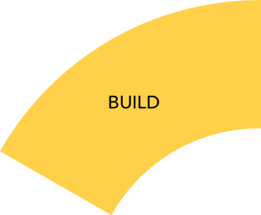






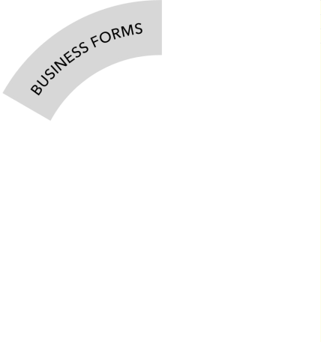
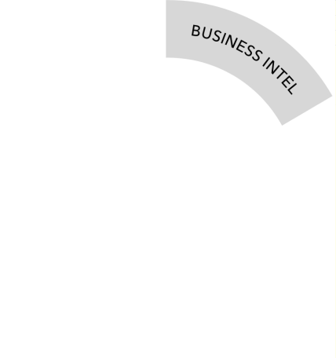
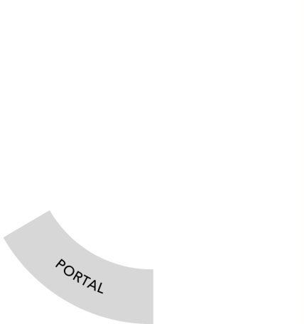
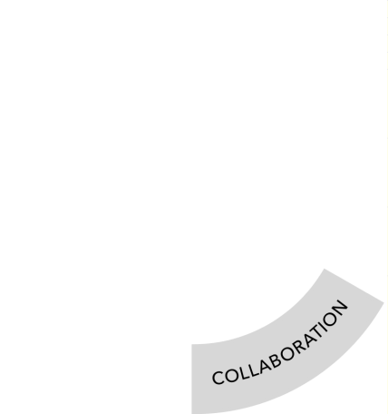


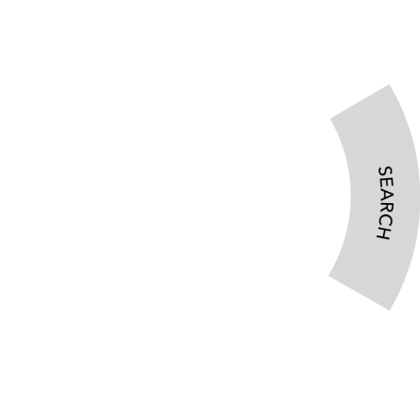





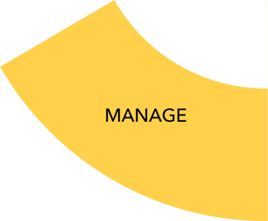
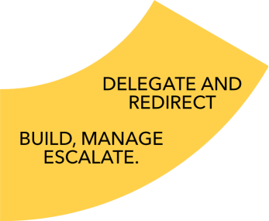

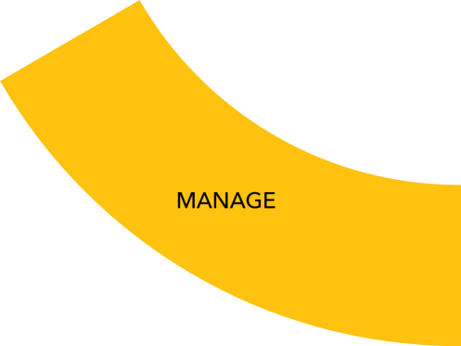



擴展 SharePoint
> 使用 InfoPath 或 ASP.NET 建立表單
> 管理網站內容
> 為各類業務系統建立流程應用
> 支援記錄管理 (Records Management)
> 在流程入口網站呈現流程工作
> 管理清單與文件庫
> 管理清單項目與文件
> 用 Form Server 發佈表單
> 搜尋 SharePoint 內容
> 在流程中運用搜尋結果
> 用 K2 ADO.NET
Data Provider 製作客製化報表
> 在流程入口網站呈現流程資訊
> 即開即用定型報表
> 使用 Office 風格的流程設計工具建立流程
> 利用自動代理功能管理流程工作
> 可作流程關卡跳級
> 工作代理與跳級
> 跨站台、伺服器串聯流程
> 將內容類型與流程做關聯
> 與 SharePoint Workflow 整合
> 提供管理站台與工作空間
> 透過 Office 工作窗格、瀏覽器或工作清單取用工作事項

Slide 6
演 示
K2 blackpoint集成SharePoint建立工作流解决方案

Slide 7
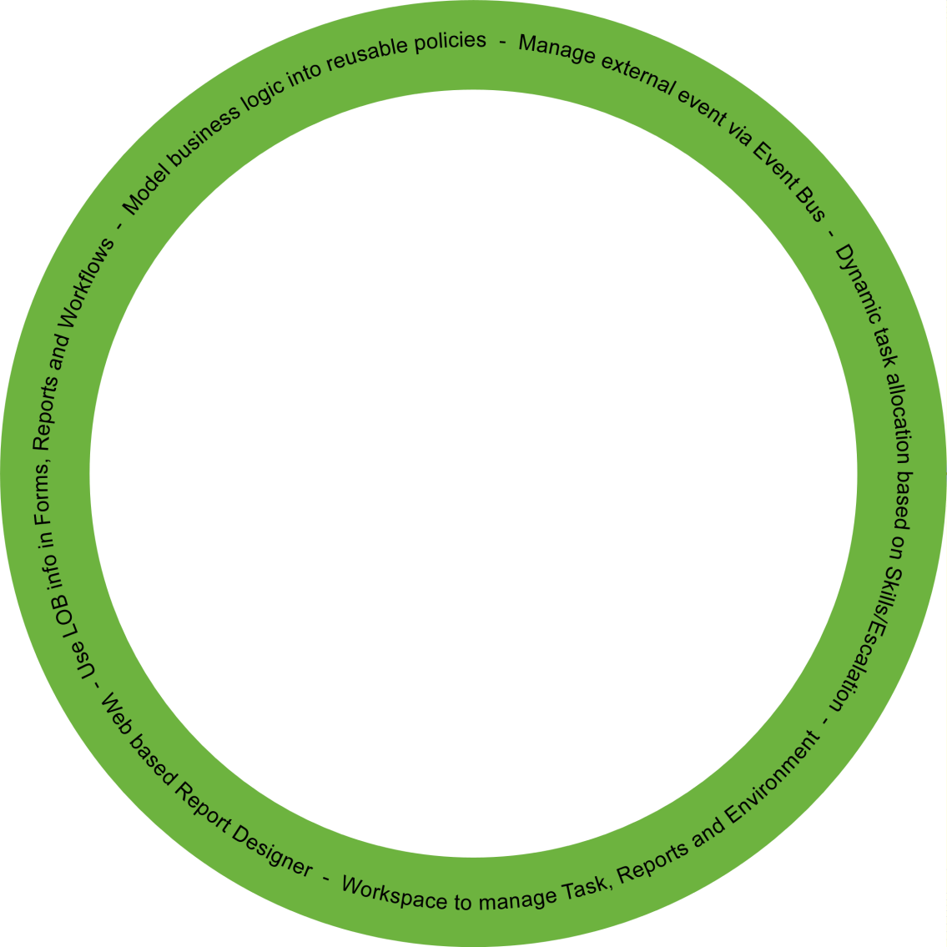

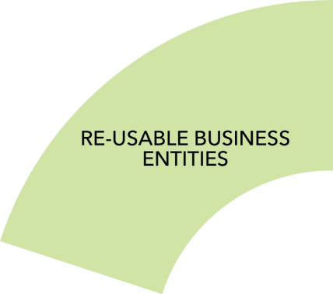




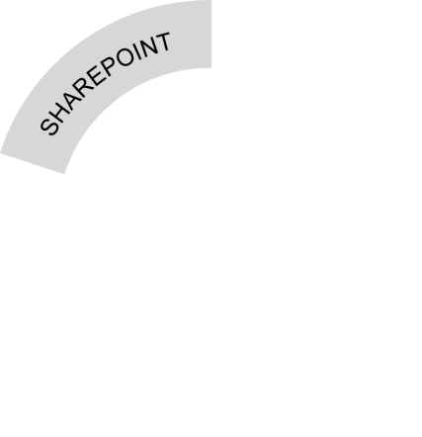
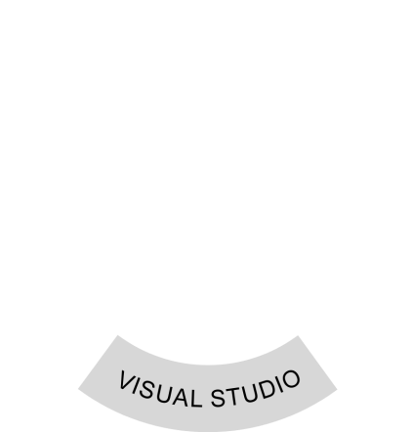
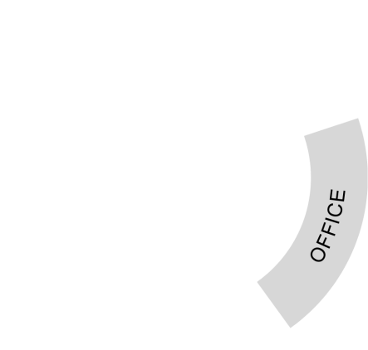
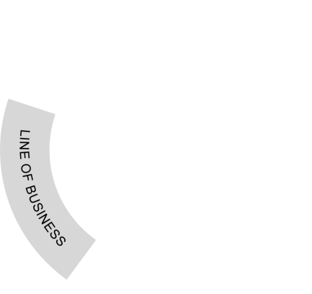
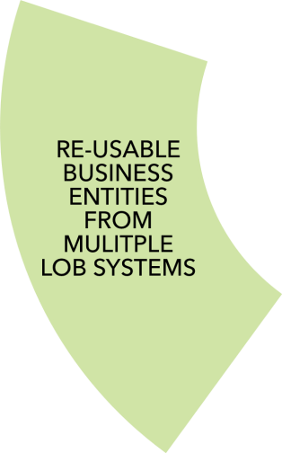






K2 产品线可伴随您的需求扩充
> 獨家 SmartObject 技術, 從多個 LOB 系統建立可重複使用之商務元件模型
> 透過 K2 connect 整合SAP
> 用 K2 Studio for Visio, 透過圖形化介面設計流程
> 利用 Office 工具加強協同工作
> 從程式碼層次存取調用工作流程組件
> 運用 LOB 系統中的資料建立表單導向解決方案
> 利用 K2 Studio for Visual Studio 以圖形化方式設計流程
> 與 Team Foundation
Server 整合, 實現原始碼控管
> 透過 BDC 展露可重複使用的商務元件
> K2 connect 支援各種 WCF LOB 介接器
> 設計人對系統與系統對系統之工作流程解決方案

Slide 8

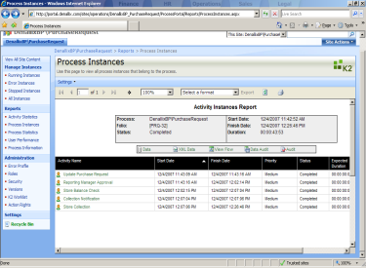
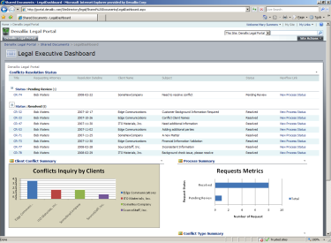
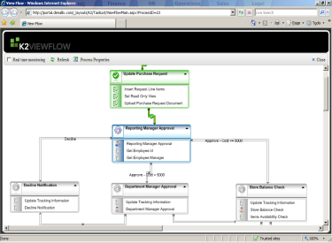
商業智慧 (BI)
即开即用定型报表
用 K2 ADO.NET data provider 建立自定义报表
透过流程入口网站 (Process Portal) 呈现流程信息
即開即用定型報表
自訂報表
Process Portal
呈現流程資訊
<< Back

Slide 9
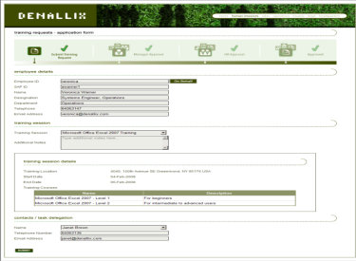
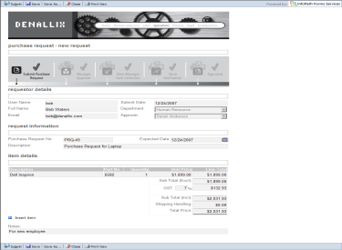
商业窗体
使用 InfoPath 建立窗体
透过 Forms Services 发布、使用 browser-based InfoPath 窗体
InfoPath 表單
發佈至 Forms Server
<< Back

Slide 10
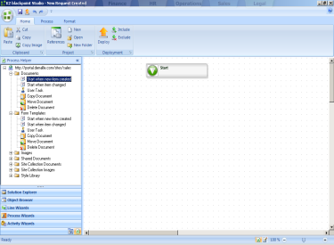
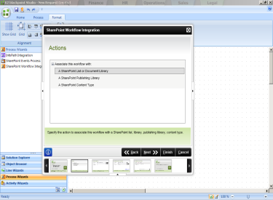
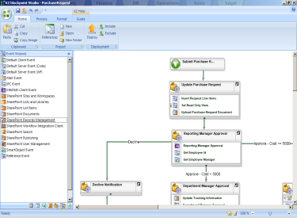
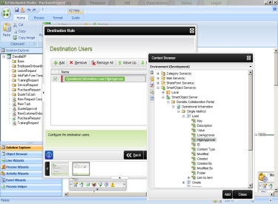
內容管理 (Content Management)
跨站台、服务器串联流程
与 SharePoint Workflow 整合
将流程与内容类型做关联
支持记录管理 (Records Management)
管理网站内容
在流程逻辑中引用 LOB 系统的数据
SharePoint 流程整合
依內容類型執行流程
记录管理
Records management
流程逻辑引用 LOB 系统数据
<< Back

Slide 11
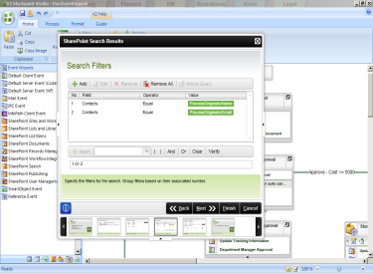
搜寻
搜寻 SharePoint 内容
在流程中使用搜寻结果
搜尋 SharePoint 內容
<< Back

Slide 12
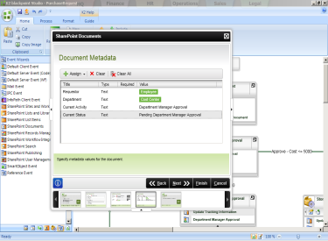
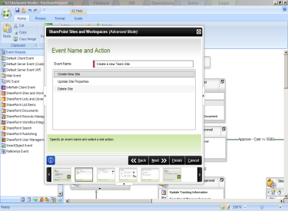
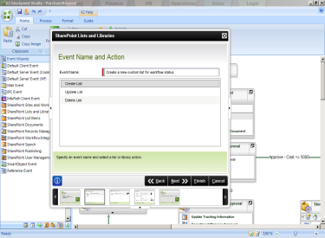
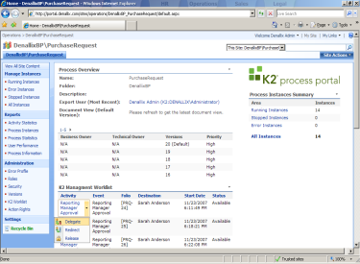
入口网站
管理:
  列表项目与文件
  站台与工作空间
  清单与文档库
在 Process Portal 呈现流程工作
在 我的站台 嵌入 Worklist web part
管理清單項目與文件
管理站台與工作空間
管理清單與文件庫
在流程入口網站呈現流程工作
<< Back

Slide 13
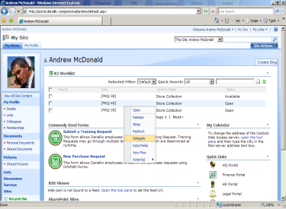
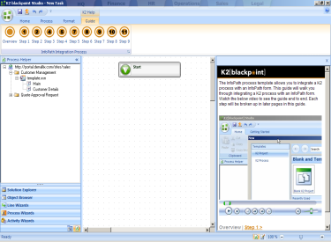
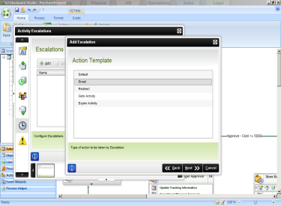
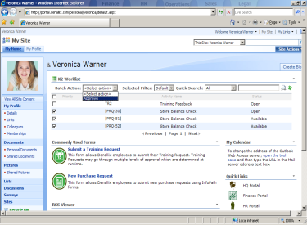
协同运作 (Collaboration)
工作代理与转发
Office 操作风格的流程开发环境
利用自动代理功能 (Out-Of-Office) 管理流程工作
具备流程关卡跳级 (Escalation) 功能
透过 Office 工作窗格、浏览器或工作列表取用工作事项
工作代理
Office 風格流程設計工具
流程關卡跳級
取用工作事項
<< Back

Slide 14

工作代理与转发
<< Back

Slide 15

Office 操作风格的流程开发环境
<< Back

Slide 16

具备流程关卡跳级 (Escalation) 功能
<< Back

Slide 17

透过 Office 工作窗格、浏览器或工作列表取用工作事项
<< Back

Slide 18

用 K2 ADO.NET data provider 建立自訂報表
<< Back

Slide 19

即开即用定型报表
<< Back

Slide 20

流程入口网站 (Process Portal) 呈现流程信息
<< Back

Slide 21

使用 InfoPath 建立窗体
<< Back

Slide 22
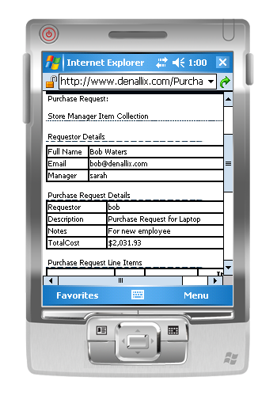
使用 ASP.NET 建立窗体
<< Back

Slide 23
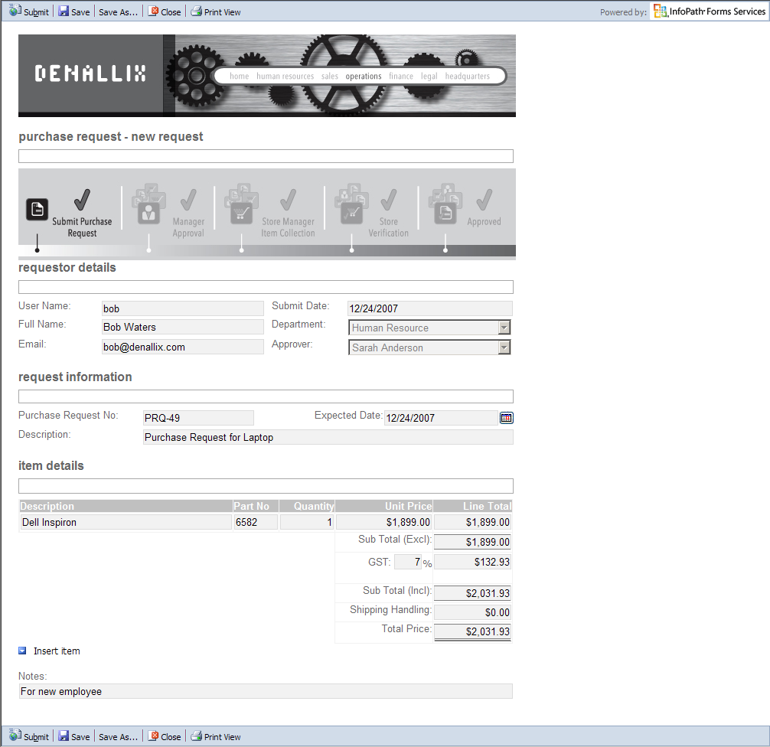
透过 Forms Server 发布 InfoPath 窗体
<< Back

Slide 24

与 SharePoint 流程整合
<< Back

Slide 25
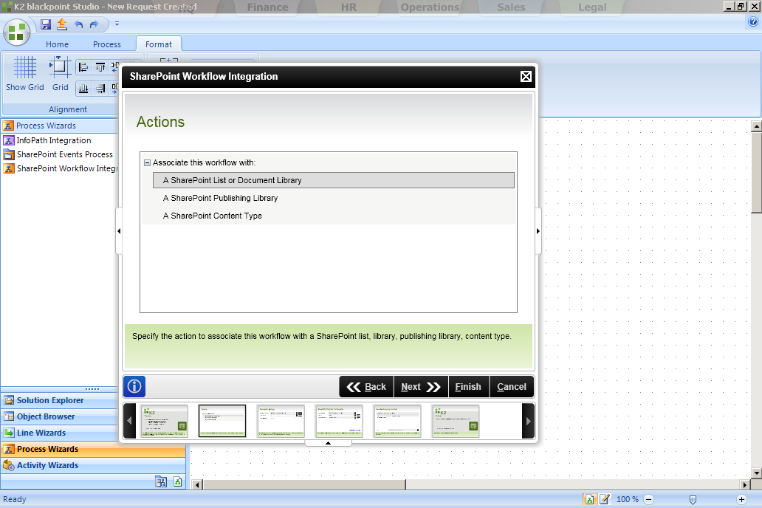
将内容类型与流程做关联
<< Back

Slide 26

支持记录管理(Records Management)
<< Back

Slide 27

在流程逻辑中引用 LOB 系统的数据
<< Back

Slide 28
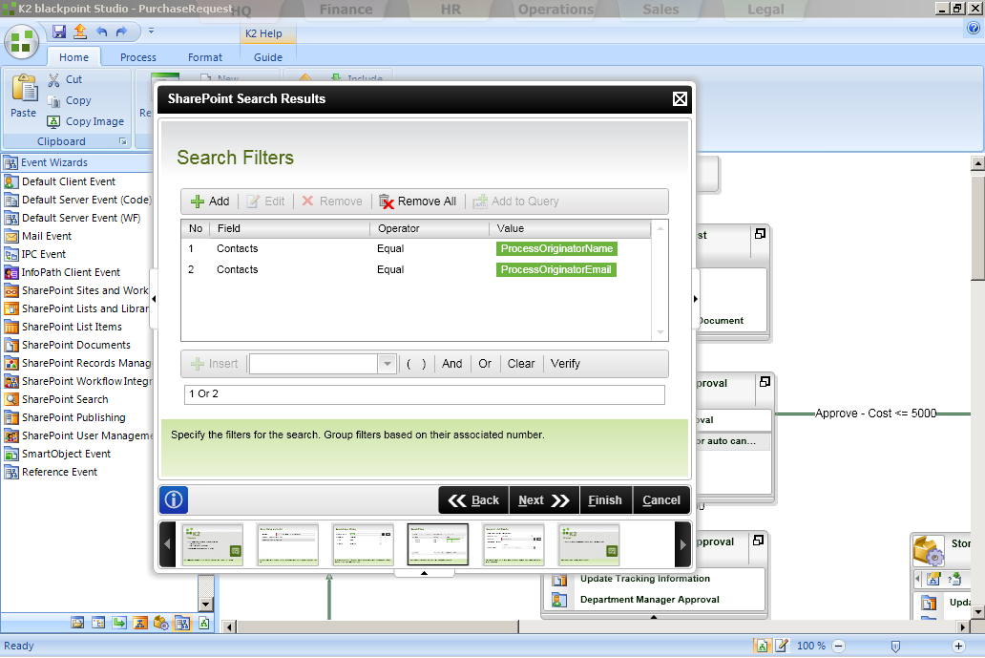
搜寻 SharePoint 内容
<< Back

Slide 29
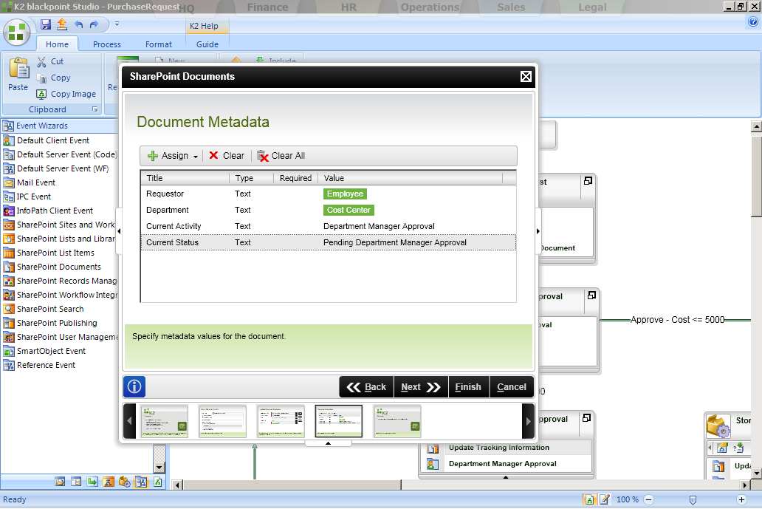
管理列表项目与文件
<< Back

Slide 30
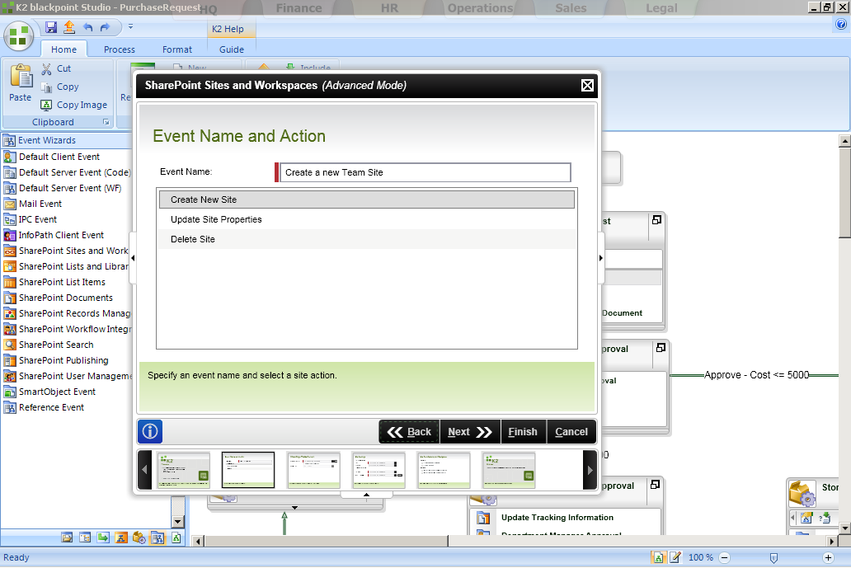
管理站台与工作空间
<< Back

Slide 31
管理清单与文档库
<< Back

Slide 32

在流程入口网站呈现流程工作
<< Back

Slide 33
疑问和解答

Slide 34
参考资源
产品信息
  http://www.k2.com/blackpoint
技术论坛
  http://www.k2underground.com

